Slide 1
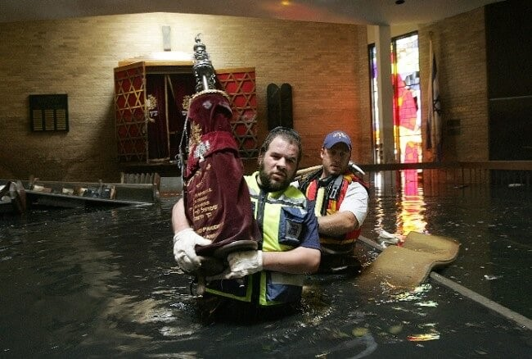
דין ב"מ
M. Marantz
054-7407063
מעובד עפ"י חלק ח"י ליקוטי שיחות. שיחה לחג השבועות

Slide 2


גמרא מסכת שבת פח:
עולה משה למרום לקבל תורה
המלאכים מתחילים לטעון שהתורה מגיעה להם
ה' מצווה למשה לענות להם
משה עונה – אינכם אנשים גשמיים, עם יצר הרע, ציווי התורה לא מתאימים לכם
המלאכים מודים למשה

Slide 3
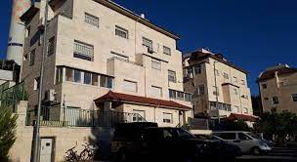
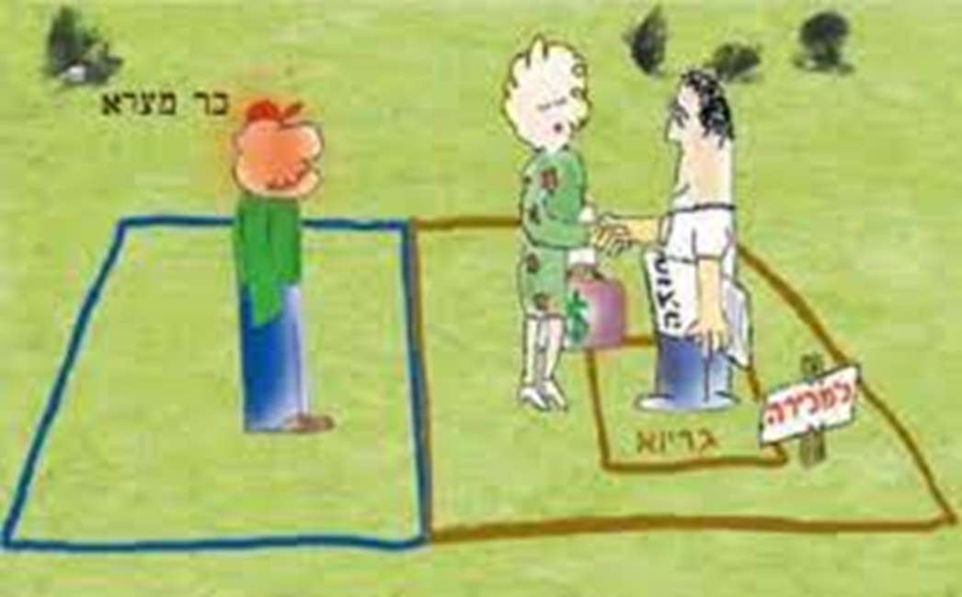
מסבירים המפרשים:
המלאכים טוענים מצד דין 'בר מצרא'
כשאדם רוצה למכור שטח, קודם יש לו להציע זאת לשכנו לשטח, כדי ששדותיו יהיו סמוכות זו לזו.
טוענים המלאכים:
התורה נמצאת בשמים – אנחנו בשמים =
אנחנו השכנים..

Slide 4
מספר תירוצים:
א. הדין חל על קרקע, התורה היא לא קרקע
ב. הדין חל במכירה ולא כשהשדה ניתנת במתנה, התורה היא מתנה
ג. ישראל הם בניו של ה', על בן אין דין ב"מ
ד. משה – איש האלקים, חציו בשמים – הוא גם שכן של התורה
ה. משה בעשיית משפט צדק לבנ"י נעשה כשותף לה' במעשה בראשית, דין ב"מ לא חל על שותף

Slide 5

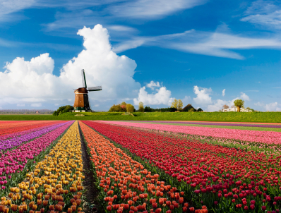
על תירוץ א':
הדין לא חל על מטלטלין, כי אפשר למצוא אותם בכל מקום,
התורה לא ניתנת להשגה במקום אחר.
על תירוץ ב':
במדרש כתוב: 'אמר הקב"ה מכרתי לכם את תורתי..'
אם כן מצאנו מקום שהתורה נקראת מכירה, ודין ב"מ חל עליה

Slide 6
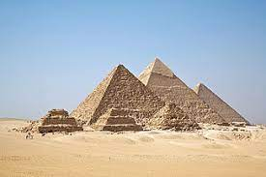
על תירוץ ג':
משה מסביר למלאכים כמה שהתורה שייכת לגשמיות, למצב של מצריים, הפוך מהמצב שבני ישראל קרובים ובנים של ה'.
על תירוץ ד' וה':
משה קבל תורה בשביל בנ"י, ולא בשביל עצמו

Slide 7
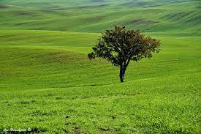
תירוץ נוסף:
המלאכים טענו שלהם מגיע חלק מהתורה – חלק הסוד
אך כיוון שבנ"י קיבלו את כל התורה לא חלק מסוים, הדין שאם מכר כל נכסיו למישהו, אין דין ב"מ
תירוץ נוסף:
אם השכן רוצה את השטח לרווח, לעומת זאת הקונה חייב את השטח דחוף לצורך רציני, הקונה קודם.
אנחנו – יהודים – לא יכולים בלי התורה, אז אנחנו ממש חייבים אותה..

Slide 8


אבל השאלה המרכזית:
משה לא מזכיר שום דבר מהתשובות הנ"ל
הוא הסביר למלאכים שהם לא שייכים לפשט של התורה – מה שבני ישראל כן שייכים.
משה מקשר את התורה דווקא לגשמיות של בנ"י.
וההסבר:

Slide 9
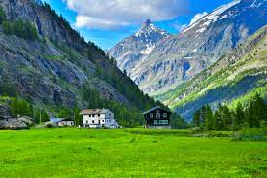
"נתאווה הקב"ה להיות לו דירה בתחתונים"
ע"י התורה עושים מהעולם דירה לה'.
אם השכן רוצה לקנות שדה לעבודה, והלוקח רוצה לבניית בית, הלוקח קודם.
אומר משה למלאכים –
התורה שייכת ליהודים בגשמיותם,
כי רק כך הם עושים דירה

Slide 10
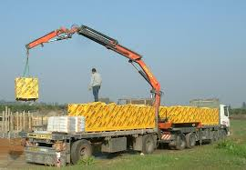
אם רוצים להרים את כל העולם צריך להגיע מהנקודה הכי נמוכה
העולם הזה – העולם התחתון והנמוך ביותר, כשמרימים אותו, מרימים את כל סדר ההשתלשלות
גם את המלאכים והעולמות העליונים..

Slide 11
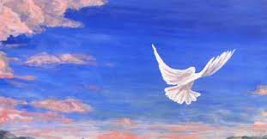
ועדיין
המלאכים הם שכנים,
ורוצים לעשות דירה לה' בעולמות העליונים..

Slide 12
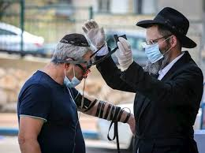
אלא
שדווקא אתכפיא ואתהפכא של העולם הזה, להפוך 'יש' ל'אין' ,
שהנשמה יורדת ללמטה,
ובאמצעות עבודה קשה ומאומצת מולידה מעולם תחתון – לדירה לעצמותו ית'.
זוהי התכלית..
יחי אדוננו מורנו ורבינו מלך המשיח לעולם ועד!

Slide 13
